Slide 1
Feladatok
koszones.py:
Készíts egy nev változót, majd a változót felhasználva írd ki a képernyőre: Üdvözöllek a ”programozás világában” kedves Katalin!
szamolas.py:
Készíts kettő egész típusú változót (szam1,szam2) majd írd ki a képernyőre az összegüket, különbségüket, szorzatukat, hányadosukat, egyetlen printet használva! Példa a kimenetre: A két szám összege: 10 A két szám különbsége: 6
A két szám szorzata: 16
A két szám hányadosa: 4

Slide 2


Adat bekérése felhasználótól
input("szöveg amit kiírok az adatbekérés elé")
Ha input-ot használunk a program futása ”megáll” egészen
Addig amíg a felhasználó be nem ír valamit és Entert nyom!

Slide 3

Az input működése
FONTOS! MINDEN amit az input –ból érkező adat,
string (karakterlánc) típusú!
Ha számítási műveleteket szeretnék akkor típus kényszeríteni kell!

Slide 4

Literál fogalma (elmélet)
A literál nem más, mint a program szövegében direkt módon beleírt adat.
A fenti példában a 2-es szám a literál

Slide 5
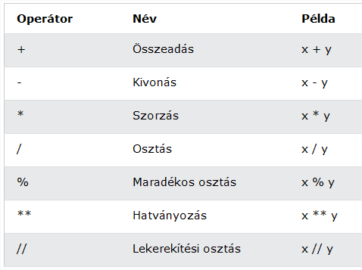
Operátorok (arithmetic [számtani])
Az aritmetikai operátorokat segítségével számítási
műveleteket végezhetünk.

Slide 6
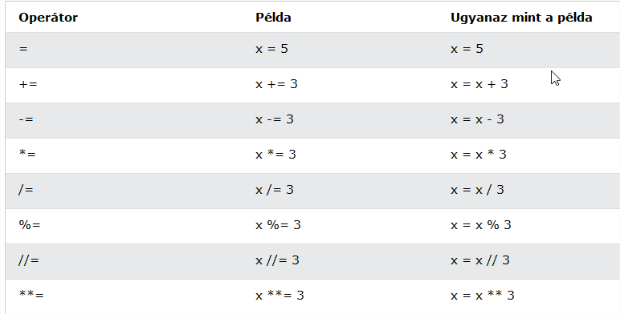
Operátorok (Assignment [hozzárendelési])
* Ez nem a teljes lista

Slide 7
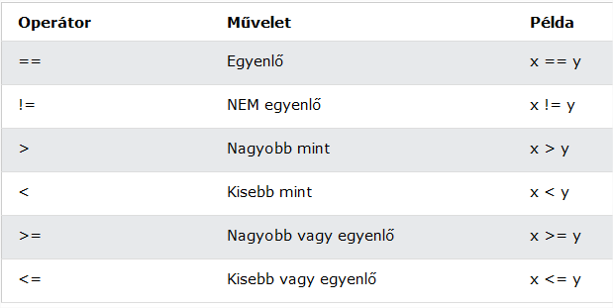
Operátorok (Comparison) [összehasonlító])

Slide 8
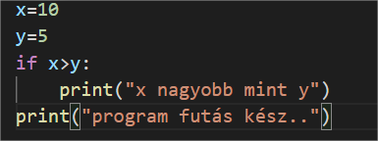
Elágazások
Egyszerű elágazás: if
FONTOS a tabulátor használata!
Feltétel(ek)
Csak akkor hajtódik
Végre ha a feltétel igaz!

Slide 9
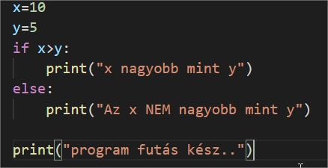
Elágazások
elágazás: if - else
Valamelyik elágazásba MINDENKÉPP belemegy a program!

Slide 10
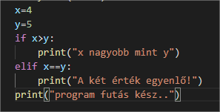
Elágazások
elágazás: if - elif
Ha az if feltétel nem teljesül akkor megvizsgálja az elif-et
Az is előfordulhat, hogy egyik ágba sem megyünk bele!

Slide 11
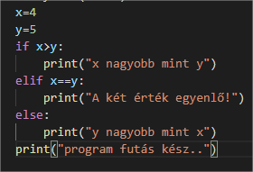
Elágazások
elágazás: if – elif-else
Ha az if feltétel nem teljesül akkor megvizsgálja az elif-et, ha az sem
Akkor az else mindenképp végrehajtódik!
A feltételek egymásba is
ágyazhatóak!

Slide 12
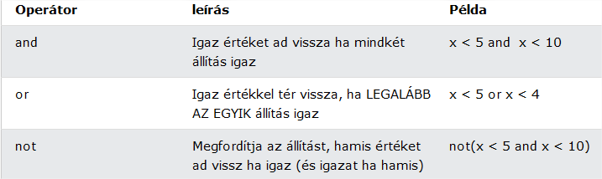
Operátorok (Logikai)

Slide 13
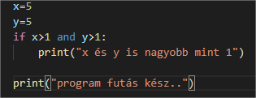
Logikai ÉS (and)
Ha mind a két feltétel teljesül akkor fut bele az if ágba!
Nem csak kettő, bármennyi feltétel lehet!

Slide 14
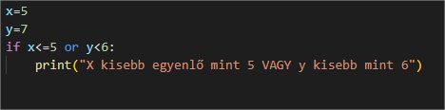
Logikai VAGY (or)
Ha a legalább az egyik feltétel teljesül akkor fut bele az if ágba!

Slide 15
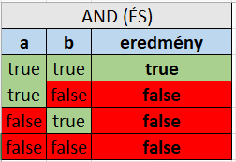
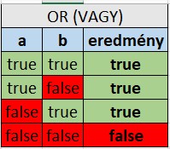
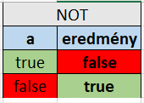
Igazságtábla
Az igazságtábla egy kis táblázat, amely lehetővé teszi, hogy listázzuk az összes lehetséges inputot és megadjuk a logikai operátorok eredményeit.

